Slide 1
Diagnóstico das barreiras e oportunidades para consolidação do processo de gestão de riscos em empresa de engenharia consultiva
Ana Beatriz Perrone Fernandes
PCC5963 - Cadeia Produtiva da Construção: Tecnologia, Sustentabilidade e Inovação

Slide 2
SUMÁRIO
01
INTRODUÇÃO
02
OBJETIVO
03
METODOLOGIA
04
RESULTADOS ESPERADOS
05
REFERÊNCIAS

Slide 3
INTRODUÇÃO
RISCO
GESTÃO DE RISCOS
Efeito da incerteza nos objetivos, sendo o efeito um desvio em relação ao esperado podendo este ser positivo, negativo ou ambos e pode abordar, criar ou resultar em oportunidades e ameaças (ABNT / ISO 31000, 2018).
A gestão de riscos em projetos de construção é considerado como o processo chave que direciona para o alcance dos objetivos referentes a tempo, custos, qualidade, segurança e sustentabilidade (JIMOH et al., 2016).

Slide 4
GESTÃO DE RISCOS E CADEIA PRODUTIVA DA CONSTRUÇÃO CIVIL
INTRODUÇÃO
Indústria dinâmica, arriscada e desafiadora (CAVALCANTE FILHO, 2019).
Projetos complexos, elevadas condições de incertezas e presença de vários stakeholders (KAPLINSKI, 2013).
Existência de diferenças culturais entre áreas e países que devem ser consideradas e analisadas durante o processo de gestão de riscos (DE CAMPRIEU et al., 2007).
Existência de diferença na percepção do risco entre os diferentes participantes do projeto, como o próprio cliente, empreiteiro, superintendente, projetista, gerente de projetos e planejador (TANG et al., 2007).
A gestão de riscos no Brasil ainda é muito incipiente e possui falhas em todo o processo de gestão de riscos (KANEKO E SILVA, 2016).
A gestão de riscos em projetos da construção ainda é ineficaz e a causa principal é a falta de conhecimento, tanto dos clientes como dos contratados (SERPELLA et al., 2014).
Notes:
Devido a esses aspectos inerentes aos empreendimentos, faz-se necessário a gestão de riscos, evitando imprevistos e falhas que podem atrapalhar no sucesso do projeto. Porém, a gestão de riscos na construção ainda é manual, propenso a erros e um processo moroso, além de dependente do conhecimento e experiência dos profissionais agregada a diversas técnicas utilizadas para o mapeamento, como listas de verificação (Zou et al., 2019)

Slide 5
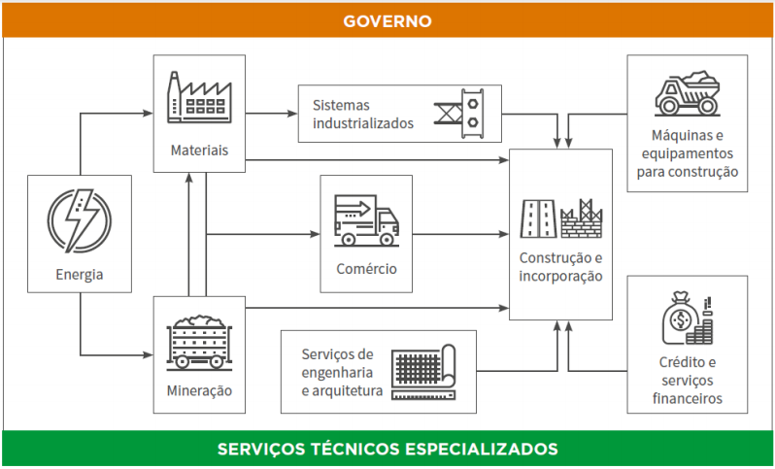
INTRODUÇÃO
Cadeia Produtiva da Construção Civil
Fonte: Construbusiness (2016)

Slide 6
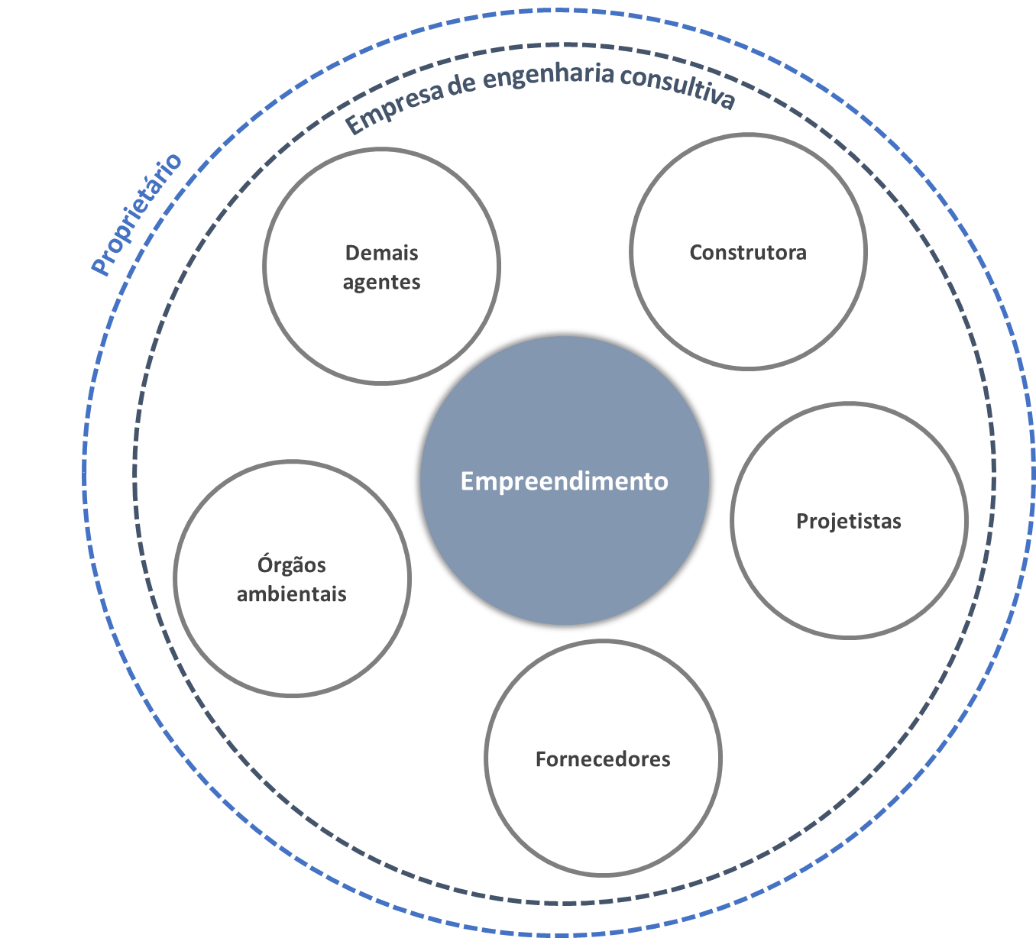
INTRODUÇÃO
A empresa de engenharia consultiva é um elo da cadeia produtiva tendo interface com diversos outros agentes da cadeia no âmbito da gestão do empreendimento.
A empresa de engenharia consultiva tem o papel de subsidiar e tratar os assuntos técnicos, que muitas vezes não são a expertise do cliente, a fim de obter o sucesso do empreendimento juntamente ao cliente.
Devido a necessidade da visão holística do empreendimento, o estudo de como deve ser implementado e conduzido o processo de gerenciamento de riscos em tais empresas é importante e significativa para a indústria da construção civil.
Fonte: a autora

Slide 7
OBJETIVO
Identificar o nível de consolidação, as barreiras e oportunidades para a efetiva consolidação do processo de gestão de riscos em empresa de engenharia consultiva.

Slide 8
METODOLOGIA
REVISÃO BIBLIOGRÁFICA
SURVEY
ARTIGO
PARTE 1
Identificação do profissional
PARTE 2
Identificação do nível de conhecimento em gestão de riscos
PARTE 3
Identificação da consolidação do processo de gestão de riscos na empresa
PARTE 4
Barreiras e oportunidades para consolidação da gestão de riscos
Mapeamento de discussão sobre o assunto.
Diagnóstico da realidade sobre o assunto no Brasil
Cruzamento dos dados e resultados para conclusão do diagnóstico.

Slide 9
DIAGNÓSTICO
BARREIRAS
RESULTADOS ESPERADOS
OPORTUNIDADES
CONTINUAÇÃO DO ESTUDO
Qual o nível de consolidação do processo de gestão de riscos em empresa de engenharia consultiva?
Quais são as principais barreiras para a consolidação do processo de gestão de riscos em empresa de engenharia consultiva?
Quais são as principais oportunidades para a consolidação do processo de gestão de riscos em empresa de engenharia consultiva?
Definir diretrizes para a implementação do processo de gestão de riscos a partir das interfaces com o Building Information Modelling (BIM) em empresa de engenharia consultiva.

Slide 10
REFERÊNCIAS
ASSOCIAÇÃO BRASILEIRA DE NORMAS TÉCNICAS (ABNT). Gestão de Riscos – Diretrizes – NBR ISO 31000:2018. Rio de Janeiro, 32 p.
CAVALCANTE FILHO, J. U. P. Avaliação de riscos com simulação de Monte Carlo em obras de grande porte. Dissertação (mestrado) – Universidade Federal do Ceará, Centro de Tecnologia, Programa de Pós-Graduação em Engenharia Civil: Estruturas e Construção Civil, Fortaleza, 2019. 104p.
DE CAMPRIEU, R.; DESBIENS, J.; FEIXUE, Y. “Cultural” differences in project risk perception: An empirical comparison of China and Canada. International Journal of Project Management, v. 25, n. 7, p. 683–693, 2007.
FIESP (2016). 12º Construbusiness: Congresso Brasileiro da Construção: investir com responsabilidade / Federação das Indústrias do Estado de São Paulo. – São Paulo, 2016. 144p.
JIMOH, R. A.; SANI, M. A.; ADOZA, A. I.; YAHAYA, I. Managing Pre-Construction and Construction Risks On Project Sites In Abuja - Nigeria. Civil Engineering Dimension, v. 18, n. 1, p. 1–7, 2016.
KANEKO, L. P.; SILVA, N. G. M. Proposição de Processo de Gestão de Risco de Engenharia para Empresas Construtoras e Incorporadoras. 2016, Monografia de Graduação em Engenharia Civil, Escola Politécnica da Universidade de São Paulo.
SERPELLA, A. F.; FERRADA, X.; HOWARD, R.; & RUBIO, L. Risk Management in Construction Projects: A Knowledge-based Approach. Procedia - Social and Behavioral Sciences, v. 119, p. 653–662, 2014.
TANG, W.; QIANG, M.; DUFFIELD, C. F.; YOUNG, D. M.; LU, Y. Risk Management in the Chinese Construction Industry. Journal of Construction Engineering and Management, v. 133, n. 12, p. 944–956, 2007.

Slide 11
OBRIGADA

